Slide 1
모바일컴퓨팅2
Smart Board
Digital photo frame
조장
조원
조원
조원
유재석
최 현
정창훈
문태준
Notes:
http://minheeblog.tistory.com/category/PPT

Slide 2
CONTENTS
01
02
03
04
프로젝트 개요
프로젝트 목적
동작방식
앱 기능
SMART BOARD
Notes:
http://minheeblog.tistory.com/category/PPT

Slide 3
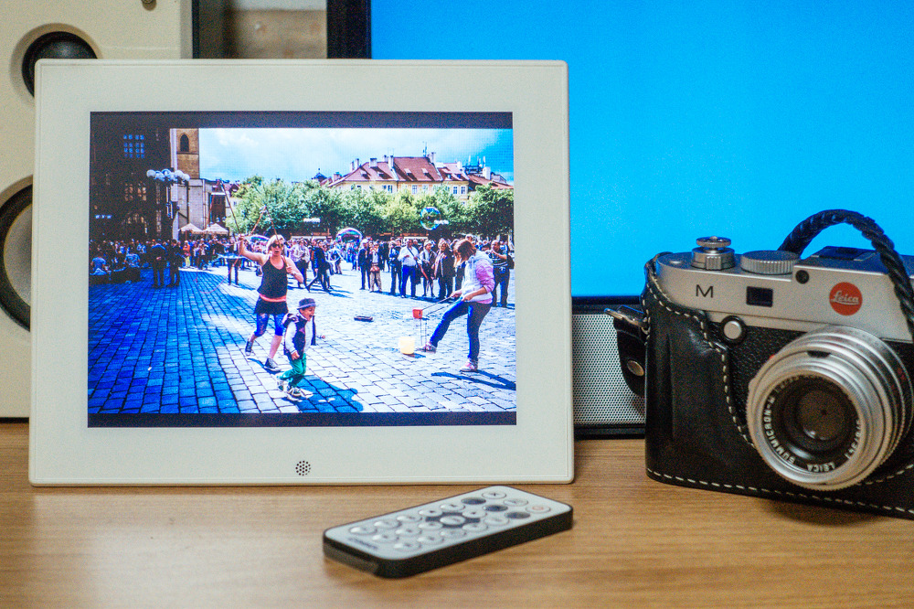
프로젝트 개요
모바일컴퓨팅2
01
“스마트폰으로 촬영한 사진을
언제 어디서든 모니터로
연동시켜 액자로 볼 수 있는 앱”
SMART BOARD
Notes:
http://minheeblog.tistory.com/category/PPT

Slide 4

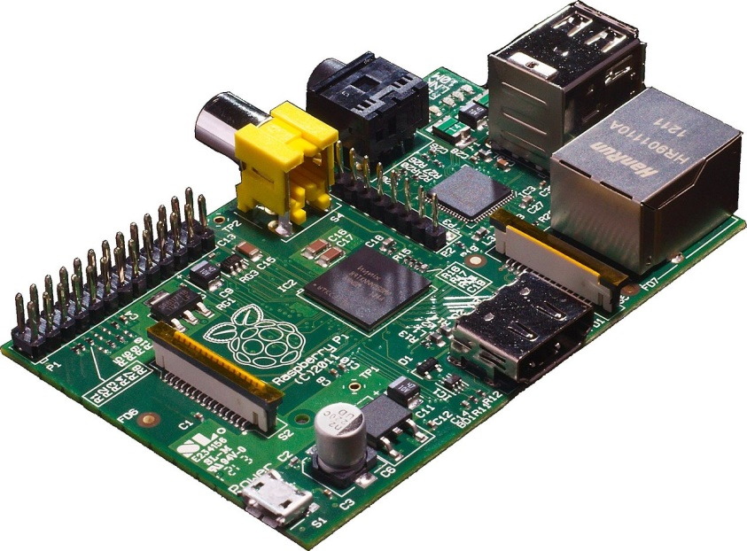
프로젝트 개요
모바일컴퓨팅2
01
단순히 재미와 흥미유발에 집중하는
게임과는 다르게 생산적인 앱으로
차별화를 두어 개발
가격대비 성능이 훌륭한
라즈베리파이 기반 앱으로서
간편하게 개발
SMART BOARD

Slide 5


프로젝트 목적
모바일컴퓨팅2
02
“ ”
SMART BOARD
스마트폰의 저장소에 보관되어 있는 사진들을 화면으로 띄워줌
액자로 제공되는 사진을 통해 사용자들에게
추억을 공유하고 아날로그 감성을 상기시켜줌
SMART BOARD
Notes:
http://minheeblog.tistory.com/category/PPT

Slide 6




동작 방식
모바일컴퓨팅2
03
웹(ajax)
데이터 요청
JSON 포맷으로
데이터 응답
라즈베리파이
안드로이드(Http post)
SMART BOARD
Notes:
웹(ajax)이랑 안드로이드(http post)에서 라즈베리파이로 데이터 요청
라즈베리파이에서 요청된 데이터 응답(json 포맷).
웹이랑 안드로이드 뷰에서 보여준다.

Slide 7


동작 방식
모바일컴퓨팅2
03
웹과 안드로이드 뷰에서 화면을 보여준다.
SMART BOARD
Notes:
웹(ajax)이랑 안드로이드(http post)에서 라즈베리파이로 데이터 요청
라즈베리파이에서 요청된 데이터 응답(json 포맷).
웹이랑 안드로이드 뷰에서 보여준다.

Slide 8




동작 방식 - 시스템 설계
모바일컴퓨팅2
03
웹 모듈
따로 만드는 것은
비효율적임
하나의 서버 모듈에서 모두 동작하도록 개발
안드로이드
모듈
SMART BOARD
Notes:
여기서 안드로이드와 웹모듈을 따로 만드는 것은 비효율적이라 안드로이드 모듈과 웹 모듈을 하나의 서버 모듈에서 동작하게 만듬.

Slide 9





동작 방식 - 시스템 설계
모바일컴퓨팅2
03
데이터가 보여지는 클라이언트 페이지
시스템 설계를
MVC 패턴으로 작성
데이터를 처리하는 서버 페이지
SMART BOARD
Notes:
시스템 설계를 mvc 패턴으로 작성. 데이터가 보여지는 client 페이지(html,css,javascript)와 데이터를 처리하는 서버페이지(php)로 각각 분리

Slide 10





동작 방식 - 시스템 설계
모바일컴퓨팅2
03
웹 모듈
클라이언트와 서버
AJAX 통신방식으로 통신
안드로이드 모듈
클라이언트와 서버
HTTP POST 방식으로 통신
SMART BOARD
Notes:
웹모듈에서는 client와 서버가 자바스크립트 ajax 통신방법으로 통신하고 안드로이드에서는 클라이언트와 서버가 http post 방식으로 통신.

Slide 11


동작 방식 - 시스템 설계
모바일컴퓨팅2
03
서버에서는 단지
클라이언트에서 요청된 데이터를 처리하고 JSON포맷으로 반환해주는 역할
안드로이드와 웹에서 클라이언트 모듈만 설계하면 됨
“시스템의 확장성”이 보장됨
SMART BOARD
Notes:
서버에서는 단지 클라이언트쪽에서 요청된 데이터를 처리하고 json 포맷으로 반환해줌.
따라서 안드로이드와 웹에서 클라이언트 모듈만 설계해주면 되므로 시스템의 확장성이 보장됨.

Slide 12




동작 방식 - 시스템 설계
모바일컴퓨팅2
03
프로그램의 기능을 수정할 경우
클라이언트 모듈
하나의 서버 모듈
클라이언트 모듈
나머지 클라이언트 모듈들도
기능 수정됨
SMART BOARD
Notes:
또한 프로그램 기능을 수정할 때 하나의 서버 모듈에서만 수정하면 나머지 클라이언트 모듈들도 모든 기능이 수정됨.
따라서 유지보수가 용이하다.

Slide 13

동작 방식 - 시스템 설계
모바일컴퓨팅2
03
프로그램의 기능을 수정할 경우
클라이언트 모듈
유지보수가 용이함
하나의 서버 모듈
클라이언트 모듈
SMART BOARD
Notes:
또한 프로그램 기능을 수정할 때 하나의 서버 모듈에서만 수정하면 나머지 클라이언트 모듈들도 모든 기능이 수정됨.
따라서 유지보수가 용이하다.

Slide 14
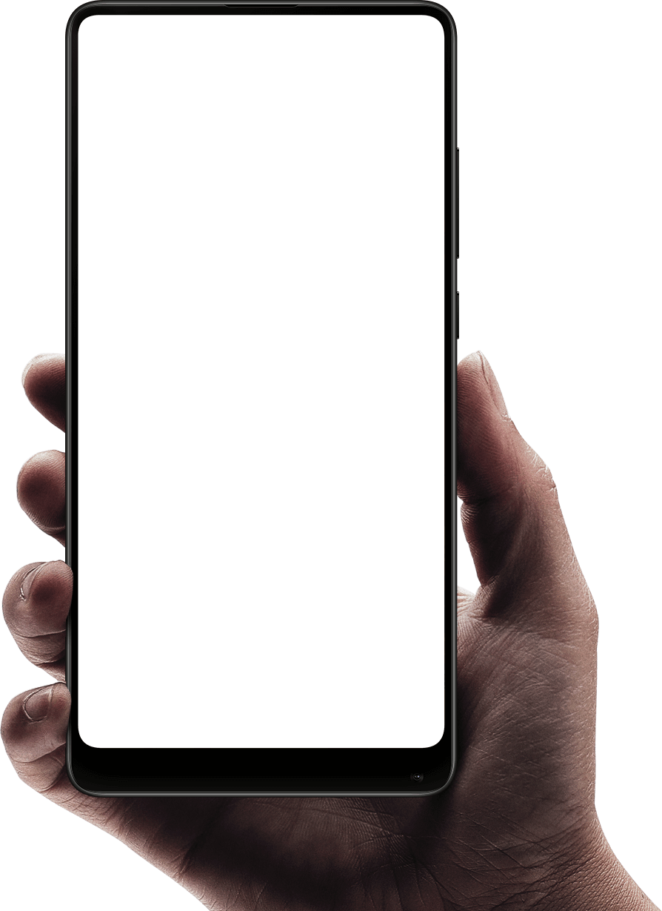
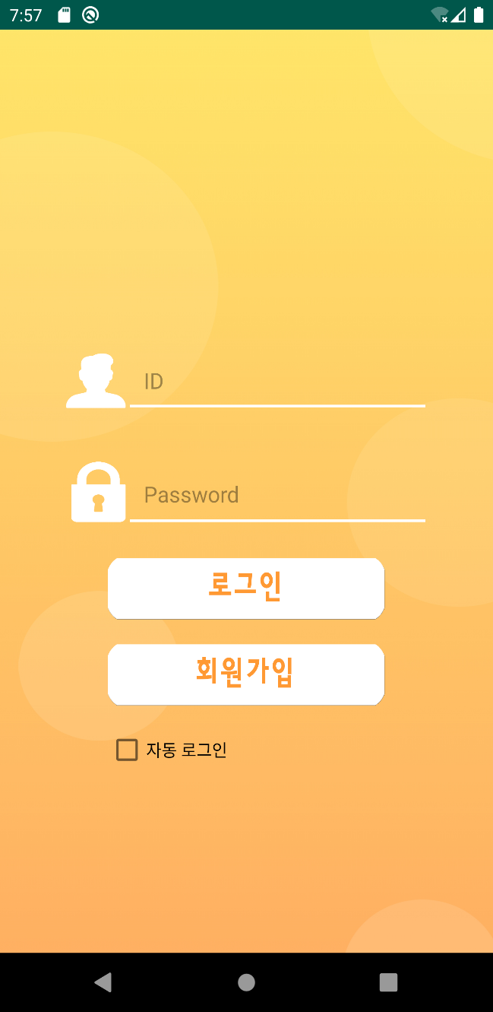

앱 기능
모바일컴퓨팅2
04
“ ”
로그인 화면
로그인 할 수 있는 화면이다. 자동로그인을 하면 여러 번
로그인할 번거로움을 덜 수 있다.
SMART BOARD
Notes:
http://minheeblog.tistory.com/category/PPT

Slide 15
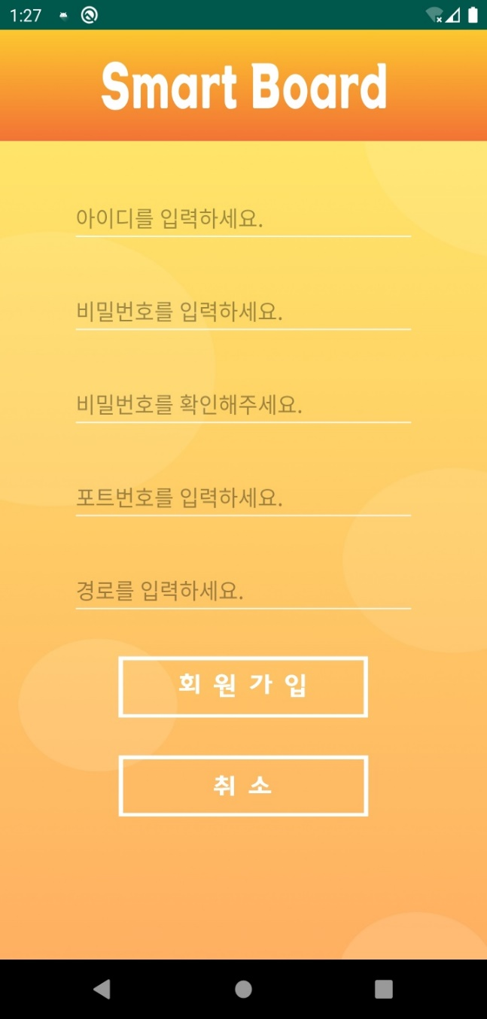
앱 기능
모바일컴퓨팅2
04
“ ”
회원가입 화면
회원가입 버튼을 누르면 나오는 화면으로 아이디와 비밀번호를 입력 후 포트번호와 경로를 등록하여 라즈베리파이와 기기를 연동시킬 수 있습니다.
SMART BOARD
Notes:
http://minheeblog.tistory.com/category/PPT

Slide 16

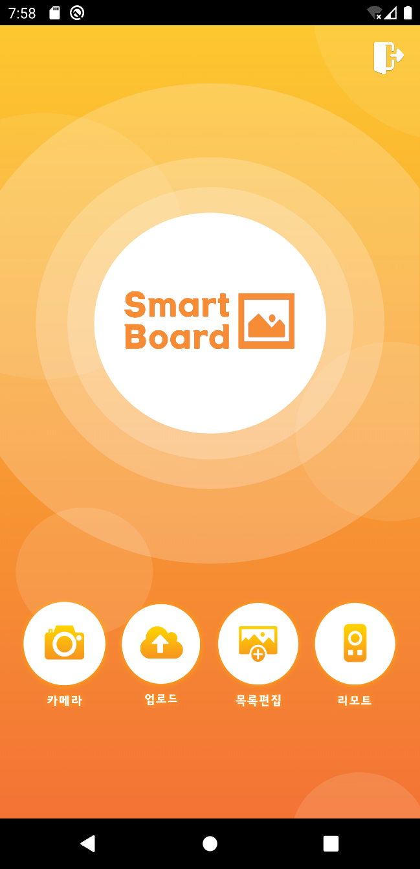
앱 기능
모바일컴퓨팅2
04
“ ”
메인화면
로그인 한 후에 나오는 메인화면이다.
사진을 촬영 후 업로드 가능함.
앨범에 있는 사진도 업로드 가능함.
업로드한 사진목록 편집이 가능함.
모니터에 보이는 액자 슬라이드 제어 가능함.
우측 상단 버튼으로 로그아웃 가능함.
SMART BOARD
Notes:
http://minheeblog.tistory.com/category/PPT

Slide 17
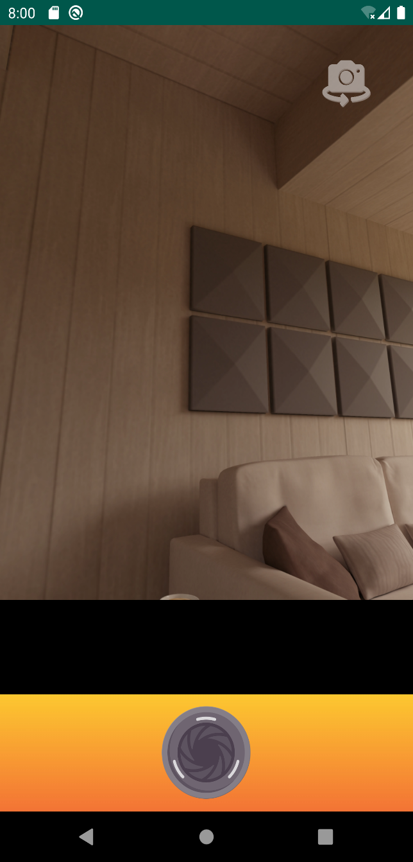

앱 기능
모바일컴퓨팅2
04
“ ”
카메라 사진 촬영 화면 - 1
카메라 버튼을 누르면
카메라를 실행하여 사진을 촬영할 수 있다.
우측상단 버튼을 누르면 셀카모드도 가능하다.
SMART BOARD
Notes:
http://minheeblog.tistory.com/category/PPT

Slide 18
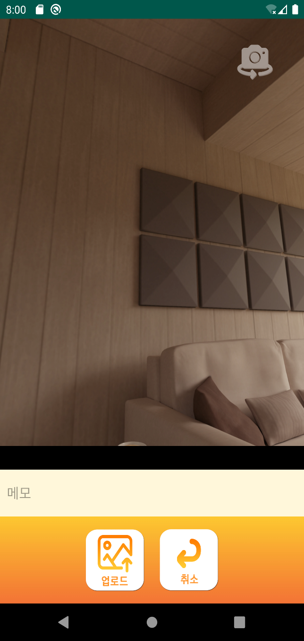
앱 기능
모바일컴퓨팅2
04
“ ”
카메라 사진 촬영 화면 - 2
사진 촬영 후
사진의 대한 정보 등을 메모로 입력한 뒤
업로드 하거나 취소할 수 있다.
갬성있는 소파 한컷^^
SMART BOARD
Notes:
http://minheeblog.tistory.com/category/PPT

Slide 19
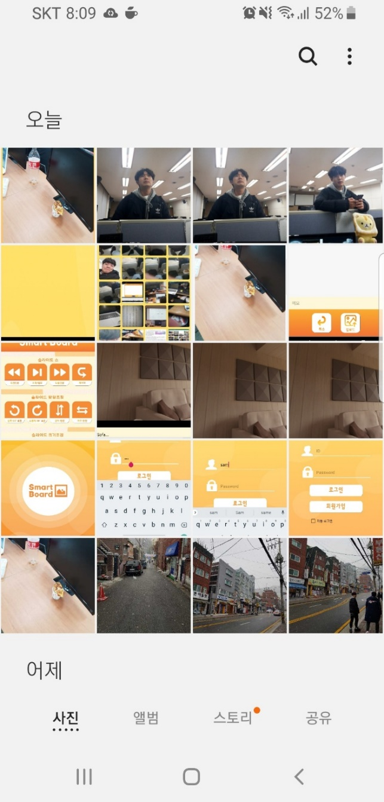
앱 기능
모바일컴퓨팅2
04
“ ”
업로드 화면 - 1
업로드 버튼을 누르면
사용자 스마트폰 앨범으로 이동하여
원하는 사진을 선택 후 업로드하여
액자로 보여줄 수 있는 화면이다.
SMART BOARD
Notes:
http://minheeblog.tistory.com/category/PPT

Slide 20
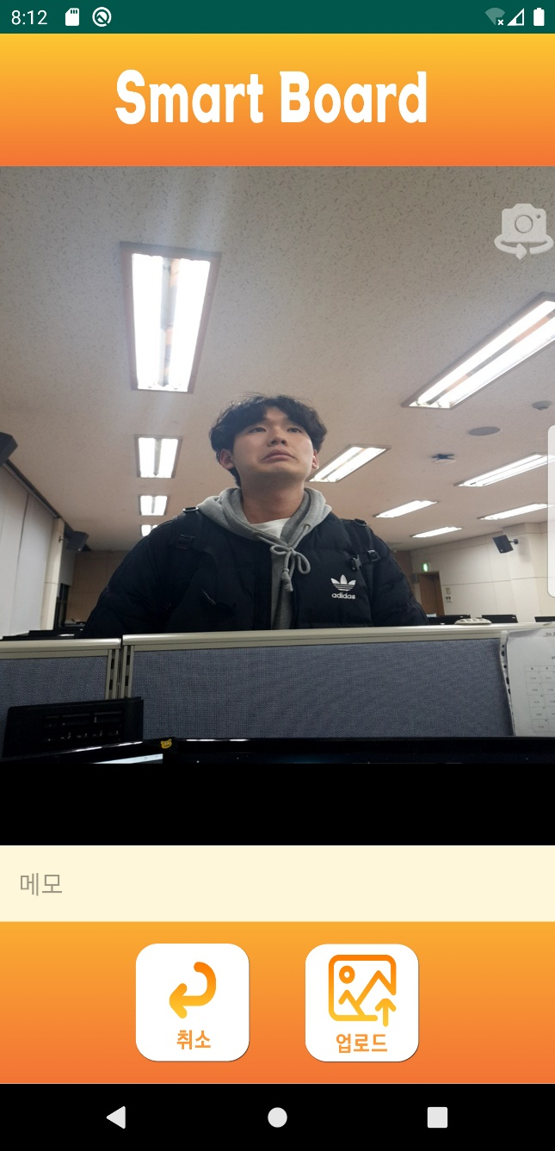
앱 기능
모바일컴퓨팅2
04
“ ”
업로드 화면 - 2
사진을 선택하면
해당 사진의 정보 등을 메모로 입력한 뒤
업로드 하거나 취소할 수 있다.
미소과의 자랑 우진하!
SMART BOARD
Notes:
http://minheeblog.tistory.com/category/PPT

Slide 21
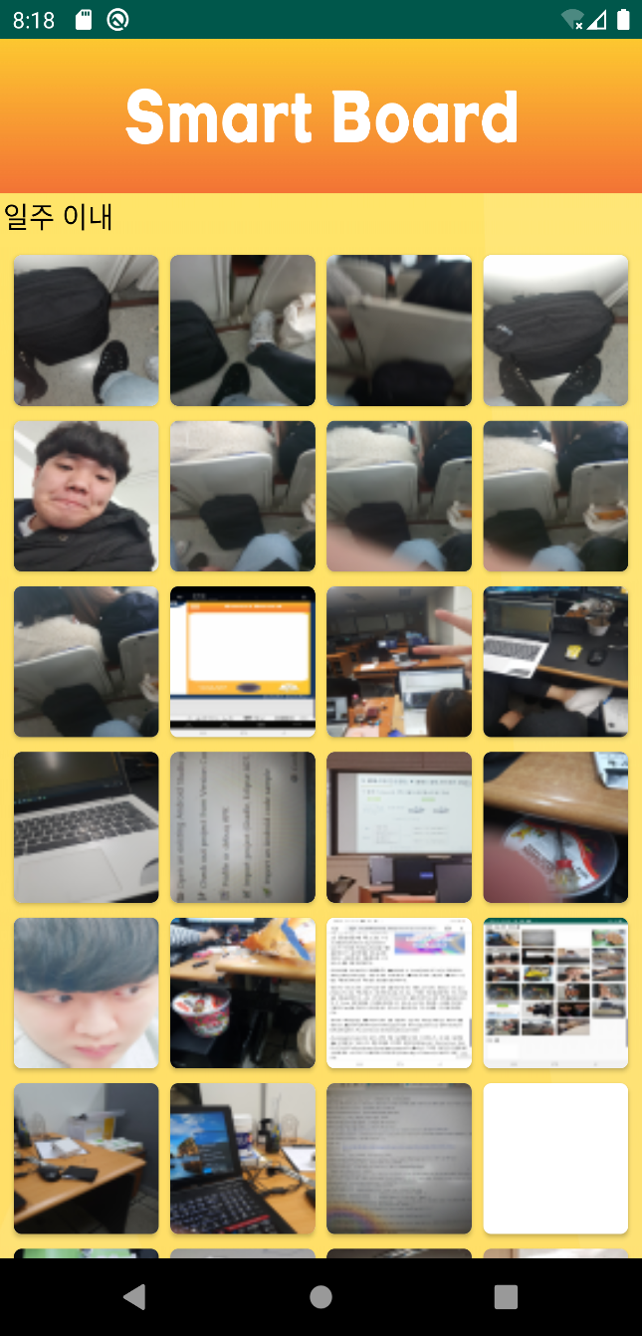
앱 기능
모바일컴퓨팅2
04
“ ”
목록편집 화면 - 1
액자에 업로드해둔 사진들의
목록을 살펴 볼 수 있고
불필요한 사진은 삭제가 가능하다.
SMART BOARD
Notes:
http://minheeblog.tistory.com/category/PPT

Slide 22
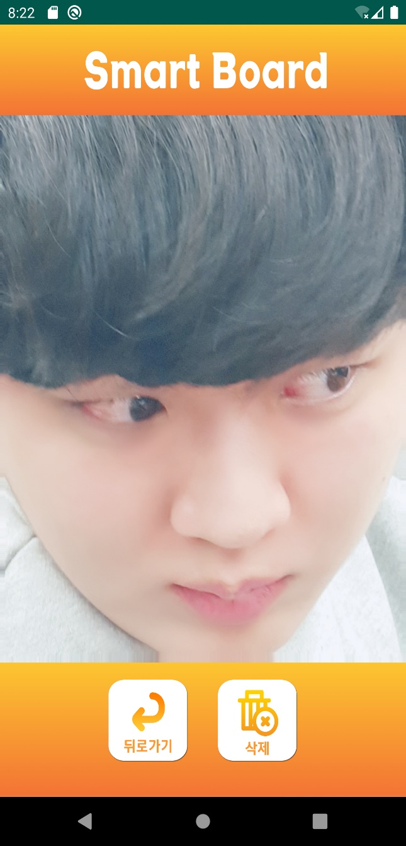
앱 기능
모바일컴퓨팅2
04
“ ”
목록편집 화면 - 2
액자에 업로드해둔 사진들의
목록을 살펴 볼 수 있고
불필요한 사진은 삭제가 가능하다.
SMART BOARD
Notes:
http://minheeblog.tistory.com/category/PPT

Slide 23
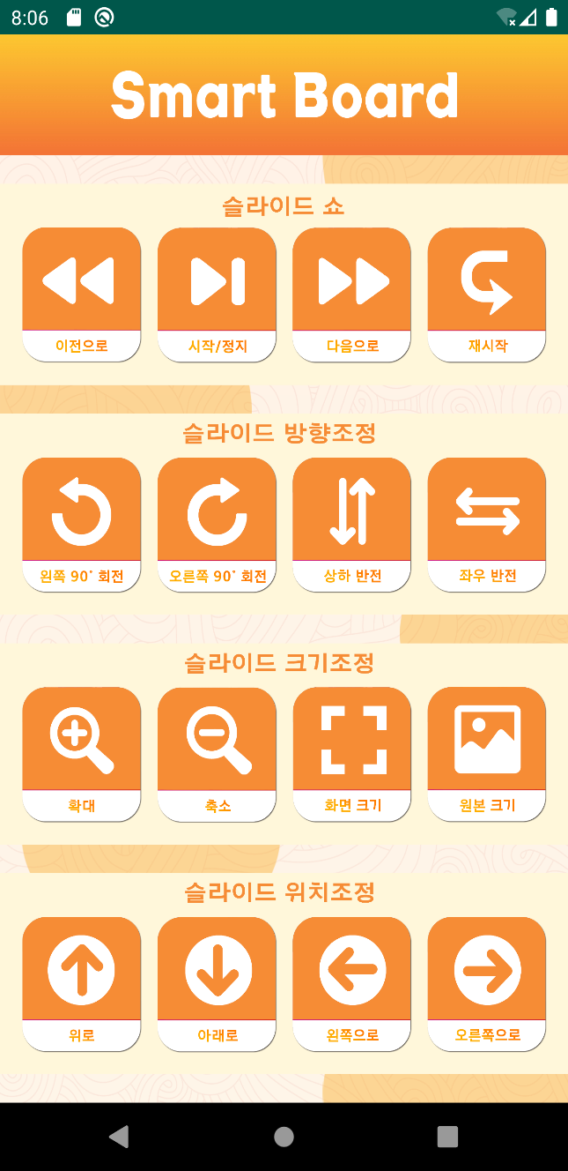
앱 기능
모바일컴퓨팅2
04
“ ”
리모트 관리 화면 – 1
액자로 보이는 사진들을
각종 버튼을 사용해
즉각적인 이미지 제어가 가능하다.
SMART BOARD
Notes:
http://minheeblog.tistory.com/category/PPT

Slide 24
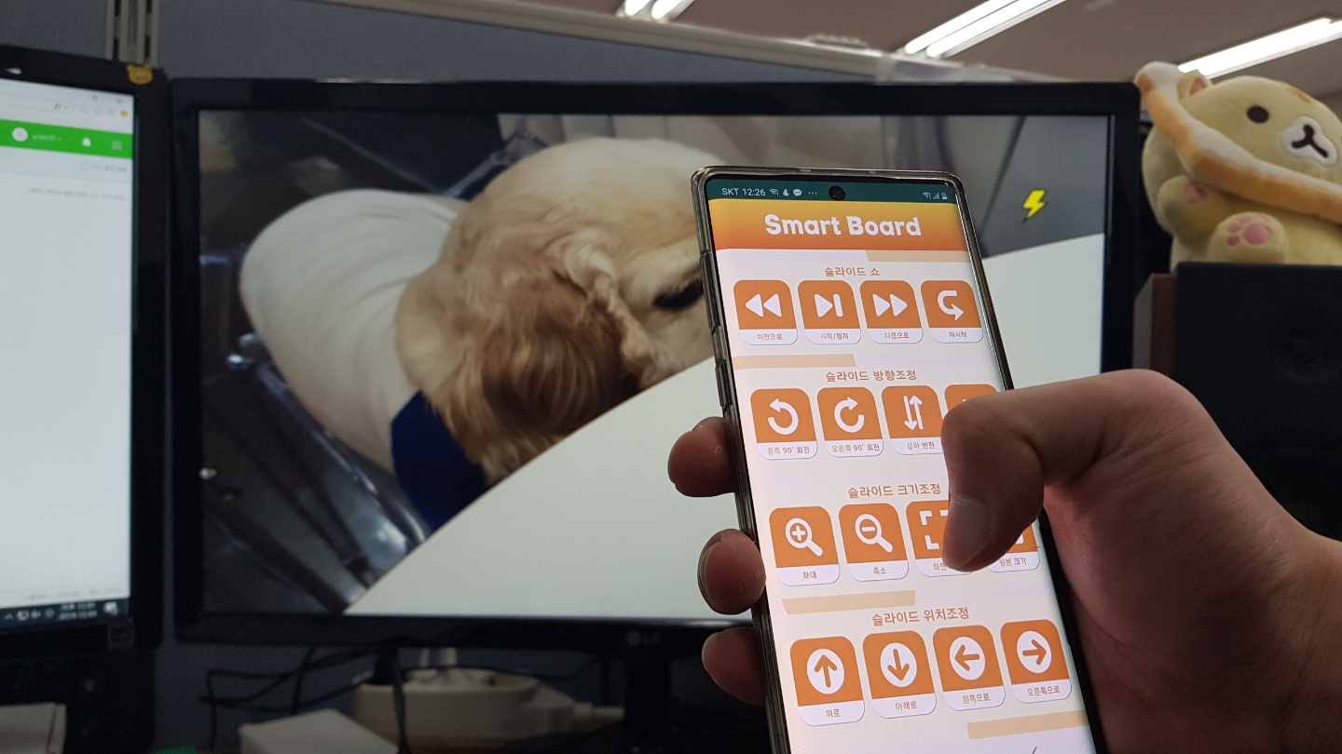
앱 기능
모바일컴퓨팅2
04
“ ”
사진의 크기나 위치등을
버튼 하나로 제어가 가능하다.
리모트 관리 화면 - 2
SMART BOARD
Notes:
http://minheeblog.tistory.com/category/PPT

Slide 25
모바일컴퓨팅2
THANK
YOU
SMART BOARD
Notes:
http://minheeblog.tistory.com/category/PPT

